Slide 1


Slide 2
SEGURANÇA DA INTERNET

Slide 3
grupoflix
Quem está apresentando?
Bruno Brito
Carlos Roberto
Felipe Ricardo
Rodrigo Galdino

Slide 4









grupoflix
Introdução
A segurança informática cria métodos, procedimentos e normas que buscam identificar e eliminar as vulnerabilidades das informações e dos equipamentos físicos, como os computadores.
Assistir
Mais informações
Tópicos do dia
Segurança de Rede
Oque é segurança de internet
Como proteger seus dados on-line
Como se proteger on-line
Cuide de Toda a Familia

Slide 5


grupoflix
Segurança de Rede
Segurança de rede refere-se a qualquer atividade criada para proteger a usabilidade e a integridade da sua rede e dos seus dados. Destina-se a uma variedade de ameaças e as impede de entra ou se espalhar na internet.
Assistir
+

Slide 6
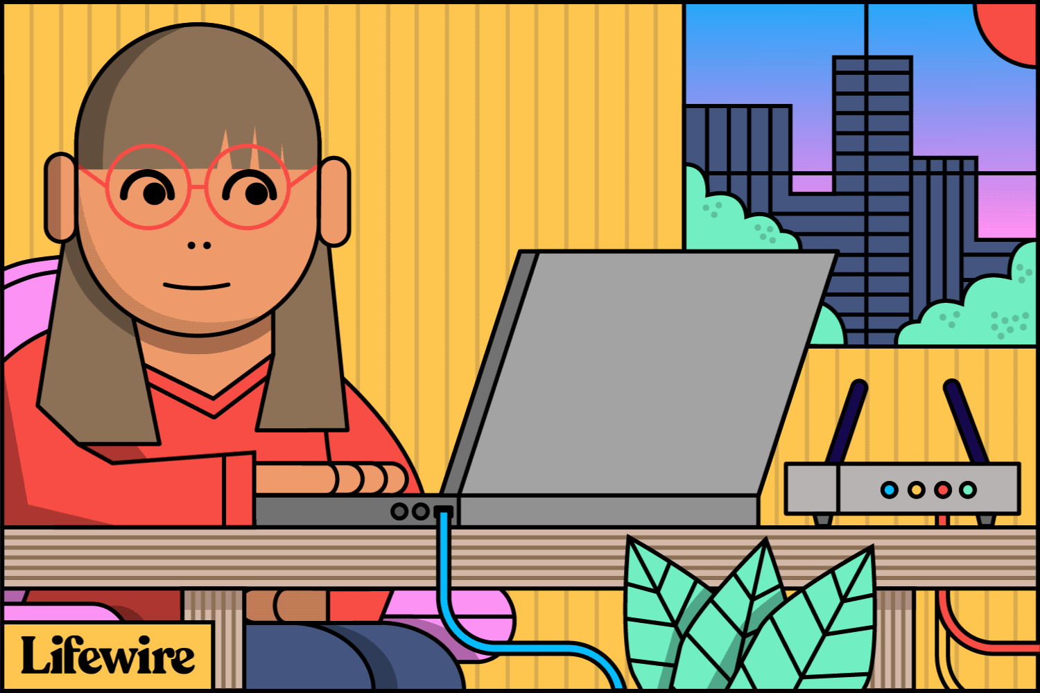

Segurança de Rede
grupoflix
Como configurar o seu roteador Wi-Fi com segurança
O seu roteador Wi-Fi é um aspecto essencial da segurança na Internet. Ele verifica todo o tráfego de entrada e saída e controla o acesso à sua rede Wi-Fi e, por meio dela, seus telefones, computadores e outros dispositivos. A segurança do roteador melhorou nos últimos anos, mas ainda há etapas que você pode seguir para aprimorar a proteção na Internet.
Alterar as configurações padrão do seu roteador, como o nome e os detalhes de login do seu roteador padrão, é um primeiro passo importante. Isso pode ajudar a diminuir o potencial de que sua rede Wi-Fi seja um alvo para hackers, pois indica que o roteador está sendo ativamente gerenciado.
Assistir
+

Slide 7
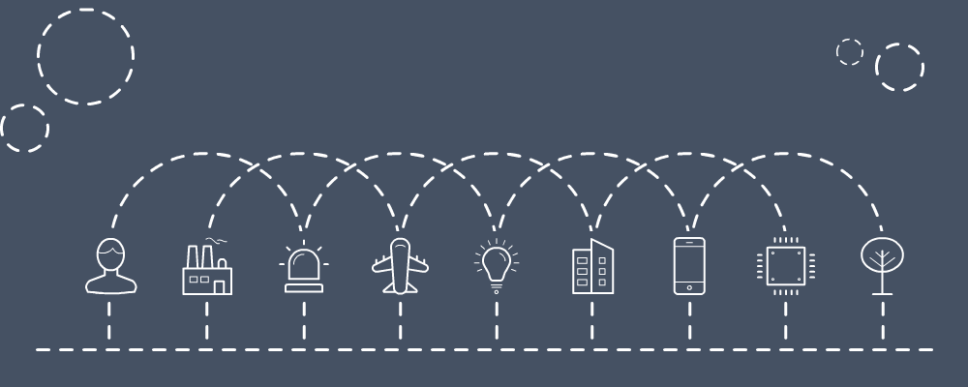
grupoflix
Segurança de Rede
Segurança da rede e Internet das Coisas
Internet das Coisas (IoT) é um termo usado para descrever dispositivos físicos que não sejam computadores, telefones e servidores, que se conectam à Internet e podem coletar e compartilhar dados. Entre os exemplos de dispositivos IoT, encontram-se monitores de fitness vestíveis, geladeiras inteligentes, relógios inteligentes e assistentes de voz, como o Amazon Echo e o Google Home. Estima-se que, em 2026, haverá 64 bilhões de dispositivos IoT instalados em todo o mundo.
Todos esses dispositivos conectados à Internet criam novas oportunidades para as informações serem comprometidas. Não só o volume de dados compartilhados via IoT nunca foi tão grande como a natureza desses dados é com frequência altamente confidencial. Isso destaca a necessidade de conhecer as ameaças à segurança da Internet e de praticar uma boa higiene de segurança virtual.

Slide 8

grupoflix
Oque é Segurança de Internet
Segurança da internet é um termo que descreve a segurança de atividades e transações feitas pela internet. Trata-se de um componente particular de ideias maiores, como segurança virtual e segurança do computador, envolvedor tópicos que incluem segurança do navegador, comportamento on-line e segurança de rede.
Assistir
+

Slide 9

Oque é Segurança de Internet
grupoflix
Quais são as ameaças mais comuns à segurança na Internet
Para garantir a privacidade e segurança na Internet, é importante conhecer os diferentes tipos de ataques. As ameaças comuns à segurança na Internet incluem:
Phishing
Phishing é um ataque virtual envolvendo e-mails enganosos. Os hackers tentam enganar os remetentes dos e-mails para que acreditem que uma mensagem é genuína e relevante, uma solicitação do seu banco ou uma nota de um colega de trabalho, por exemplo, de forma que cliquem em um link ou abram um anexo. O objetivo é enganar as pessoas para que entreguem informações pessoais ou baixem malware.
Assistir
+

Slide 10
Oque é Segurança de Internet
grupoflix
Quais são as ameaças mais comuns à segurança na Internet
Hackeamento e acesso remoto
Os hackers estão sempre procurando explorar uma rede privada ou vulnerabilidades do sistema, de forma que possam roubar informações e dados confidenciais. A tecnologia de acesso remoto dá a eles outro alvo a ser explorado. Os softwares de acesso remoto permitem que os usuários acessem e controlem um computador remotamente e, desde a pandemia, com mais pessoas trabalhando remotamente, sua utilização aumentou.
Assistir
+

Slide 11

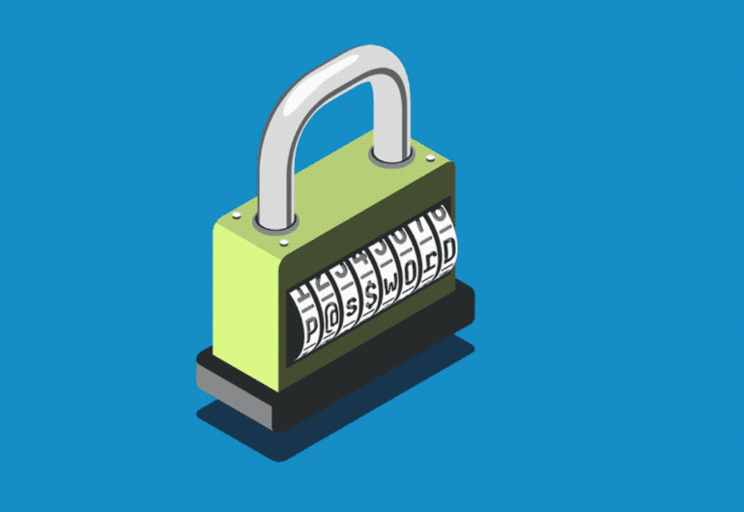
grupoflix
Como Proteger seus dados on-line
A autenticação multifatorial diminui a probabilidade de um ataque virtual bem-sucedido. Para tornar suas contas on-line mais seguras, é uma boa ideia implementar a autenticação multifatorial quando possível. Você também pode considerar usar um aplicativo autenticador de terceiros, como Google Authenticator e Authy, para ajudar na segurança da Internet
Assistir
+

Slide 12
Como Proteger seus dados on-line
grupoflix
Use um firewall
Um firewall funciona como uma barreira entre seu computador e outra rede, como a Internet. Os firewalls bloqueiam tráfego indesejado e também podem ajudar a impedir que software malicioso infecte o seu computador. Normalmente, o seu sistema operacional e sistema de segurança vêm com um firewall pré-instalado. Para maximizar a segurança na Internet, é uma boa ideia certificar-se de que esses recursos estejam ativados, com suas configurações definidas para executar atualizações automaticamente.
Assistir
+

Slide 13

grupoflix
Como se Proteger On-line
O melhor software de segurança na Internet protegerá você de várias ameaças à segurança na Internet, incluindo hackeamento, vírus e malware. Um produto de segurança na Internet abrangente deve conseguir localizar vulnerabilidades do dispositivo, bloquear ameaças virtuais antes que elas atuem e isolar e remover perigos imediatos.
Assistir
+

Slide 14
Como se Proteger On-line
grupoflix
Bloqueie o acesso à webcam, de forma que sua privacidade na Internet seja assegurada
O hackeamento da webcam ocorre quando os hackers acessam a câmera do seu dispositivo móvel e computador e gravam você. Essa ameaça à segurança na Internet é conhecida como "camfecting". A quantidade de ataques gravados é relativamente baixa, embora a maioria ocorra sem que a vítima jamais tenha percebido que foi comprometida, passando despercebidos.
Assistir
+

Slide 15

grupoflix
Cuide de Toda a Familia
Controle de pais refere-se às configurações que permitem que você controle o conteúdo que o seu filho pode ver na Internet. Usado em conjunto com configurações de privacidade, o controle de pais pode ajudar a aumentar a segurança na Internet para crianças. A configuração do controle de pais varia de acordo com a plataforma e o dispositivo.
Assistir
+

Slide 16
Cuide de Toda a Familia
grupoflix
Proteção entre plataformas
Hoje em dia, a proteção na Internet precisa dar conta de todos os dispositivos que usamos on-line – notebooks, desktops, smartphones e tablets. O melhor software de segurança na Internet permitirá que você instale o programa antivírus em vários dispositivos, oferecendo proteção entre plataformas contra as ameaças à segurança na Internet.
Assistir
+

Slide 17
CONCLUSÃO
Para usuários básicos de tecnologia é muito difícil se proteger desses tipos de ataques, ainda mais que não se tem um conhecimento técnico em relação a esse tipo de perigo. Todos nós já tivemos algum tipo de problema relacionado a ataques cibernético, mesmo que tenha sido o menor deles e pelo menos uma vez.

Slide 18
Obrigado

